Slide 1
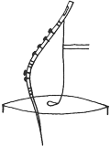
現場ソリューション２ DBFlute
久保 雅彦

Slide 2
DBFluteとは？
現場指向のO/Rマッパ
実際の開発現場で鍛えられつつ作り上げられてきたため、現場にフィットすることを重視しています。
Apache TorqueとS2Daoの良い部分を取り込み、独自のスタイルを提供します。
(S2Daoの自動生成ツールでもある)
現場！？

Slide 3
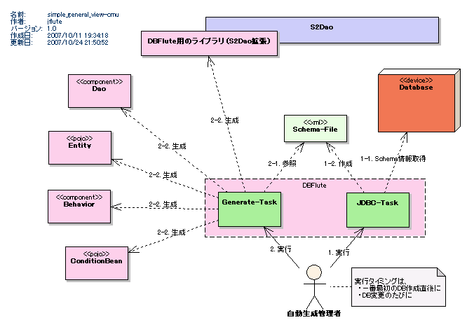
DBFlute抽象概念図

Slide 4
前回の現場ソリューション
CBのDB変更耐久性
区分値の解決
共通カラムの自動設定
ページングナビゲーション
one-to-many
カーソル検索
などなど

Slide 5
今回の現場ソリューション
外だしSQL(2WaySQL)のDB変更耐久性
DDLやテストデータの管理
別言語・別DIコンテナ
（今後の展望）

Slide 6

[1]2Wayテスト:悩み
DB変更時に外だしSQLはやっぱりつらい。。。
2Wayと言えども結局タイプセーフじゃないから…
ちなみに2WayじゃないO/RマッパでもSQL書いてれば同じ話です

Slide 7
[1]2Wayテスト:悩み疑問1
全部単体テストを書いたらどうですか？
いやぁ、納期も短く、逐一全てのSQLに
単体テストは書けてません…

Slide 8
[1]2Wayテスト:悩み疑問2
2WaySQLだったら一個一個流したら？
SQLの量的に一個一個コピペして実行はつら過ぎます。。。

Slide 9
[1]2Wayテスト:DBFluteなら
DBFluteなら…

Slide 10
[1]2Wayテスト:OutsideSqlTest
OutsideSqlTest!

Slide 11
[1]2Wayテスト: OutsideSqlTestとは？
外だしSQLを2WaySQLとして
実際のDBに一括実行して
テストするDBFluteのタスク

Slide 12
[1]2Wayテスト: OutsideSqlTest概念図
SQLファイル
(2WaySQL)
bat(sh)ファイル実行
2. 読み込み
1. outside-sql-test実行
DBFlute
3. 実行
4. 結果閲覧(ログ)

Slide 13
[1]2Wayテスト: OutsideSqlTestのメリット
DBAがDB変更時の影響を一気に確認できる
プログラマがDBツールなしで簡単実行
Sql2Entity対象外のSQLもチェック可能
地味ながら実際の現場でとても役立つ

Slide 14

[2]DDL＆データ:悩み
DDLやテストデータの管理がごちゃごちゃ
プログラマへのDDLの配布
＆フェーズ毎のテストデータ管理
などなどもっとスマートに安全にやりてぇ

Slide 15
[2]DDL＆データ:悩み詳細1
スクリプト作成は意外にコスト
DDL実行しても古いテーブル残ったりしませんか？
データがInsert文のみなら簡単だがメンテが大変
エクセル管理が良いのだが…
データ登録のエラーハンドリングは大切でも大変
データのフェーズ毎の管理をするとさらに大変
スクリプト作成担当者が、プログラマからのフィードバックを都度都度メンテしてて、
本来の仕事が進まないケースがあったの

Slide 16
[2]DDL＆データ:悩み詳細2
共通カラムのテストデータを作るの大変
共通カラムのテストデータの大抵の場合固定でOK
エクセルのシート名の３２文字問題
ストアドも実行したい
テストデータの整合性チェックもしたい
色々言うとスクリプト作成担当者がまた泣く…

Slide 17
[2]DDL＆データ:悩み詳細3
テストケース毎のエクセルテストデータは実はつらい
DB変更に弱い
ちらばるテストデータのテーブル定義
直しても直しても終わらない
テスト実行が遅い
テスト実行に対する抵抗感が芽生える
ローカルでのデグレ防止一括テストが不可
DBAがテストデータのレビューがしづらい
朝まで終わらないナイトリーテストが実際あったの

Slide 18
[2]DDL＆データ:DBFluteなら
DBFluteなら…

Slide 19
[2]DDL＆データ:ReplaceSchema
ReplaceSchema!
詳細は本番当日にて！

Slide 20

[3]別なんとか:悩み
別プロジェクトにいくと別言語・別DIコンテナだったりして、プロジェクト間の開発者の行き来がしづらい
私がマネージャだったら、効率の良い人事に悩むわね、きっと

Slide 21
[3]別なんとか:悩み詳細
C#の仕事が増えてきた
言語が変わればフレームワークも変わる
Spring Frameworkが前提の仕事もある
DIコンテナが変わればフレームワークも変わる
別のプロジェクトに行きたくない。。。
残して！今のプロジェクトに残してー！

Slide 22
[3]別なんとか:DBFluteなら
DBFluteなら…

Slide 23
[3]別なんとか:別言語・別コンテナ
C#版のDBFlute!
Spring版のDBFlute!
詳細は本番当日にて！

Slide 24
DBFlute今後の展望
詳細は本番当日にて！

Slide 25
最後
ご清聴ありがとうございました

